Slide 1
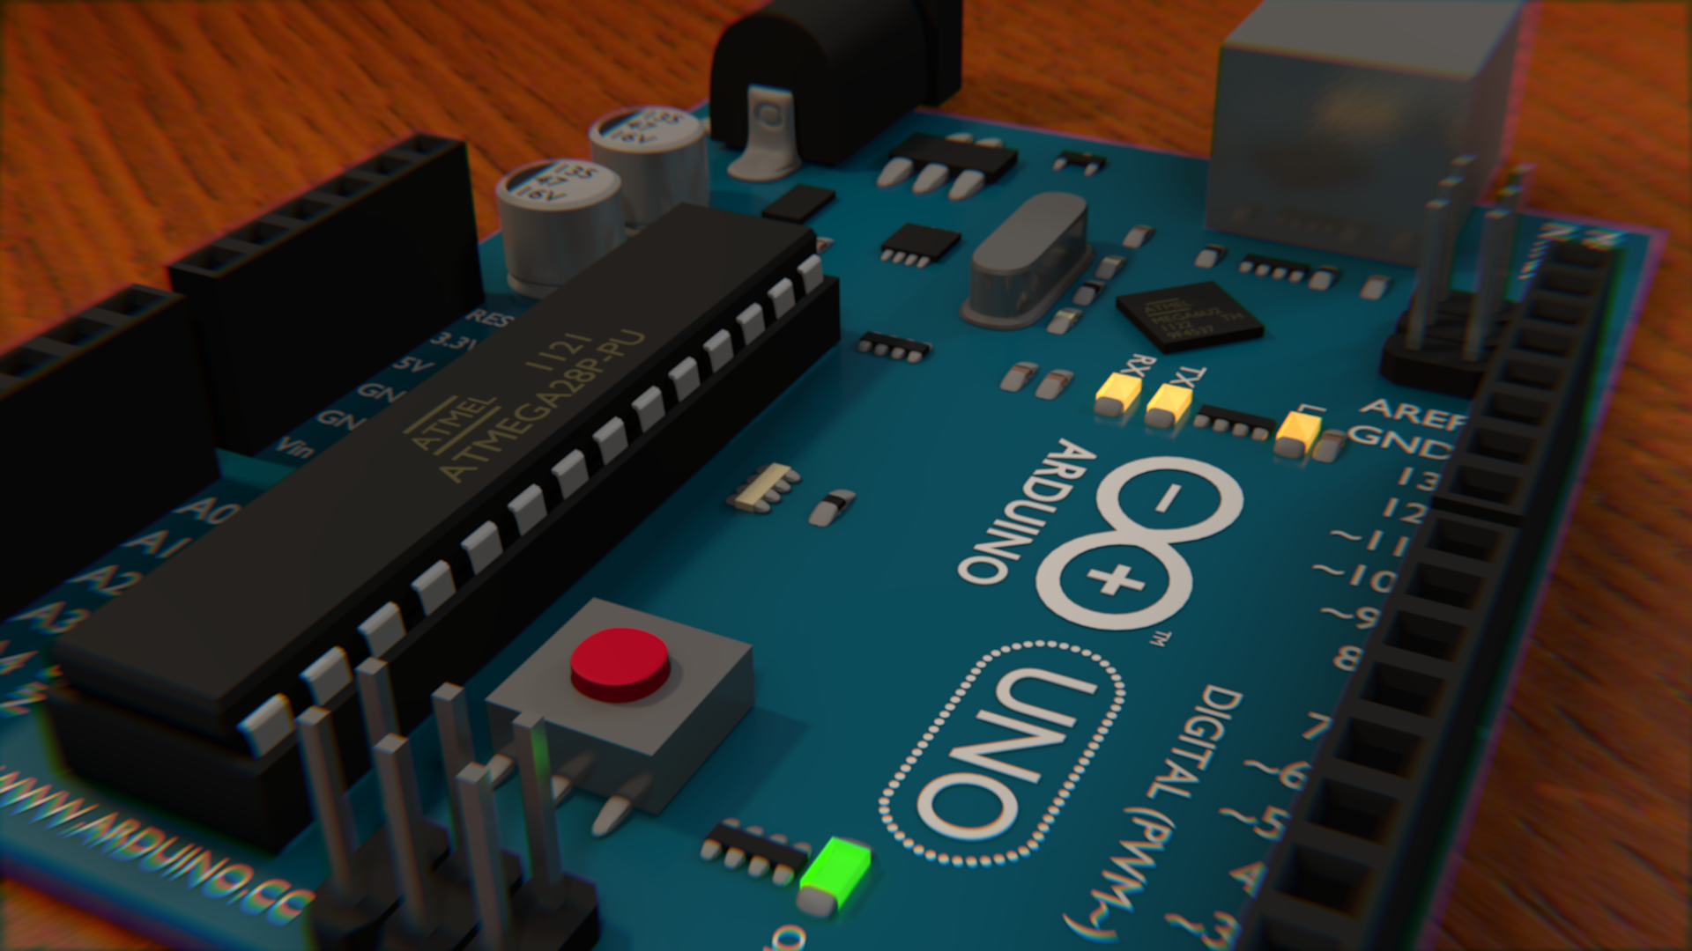
Case Arduino
Carlo Bogani I-3AC
MOD I-CH 306
Docenti: Luca Muggiasca/Adriano Barchi

Slide 2

Indice:
Introduzione
Progettazione
Implementazione
Prodotto finale
Conclusioni

Slide 3
Introduzione
Mandato
Scopo
Materiale

Slide 4
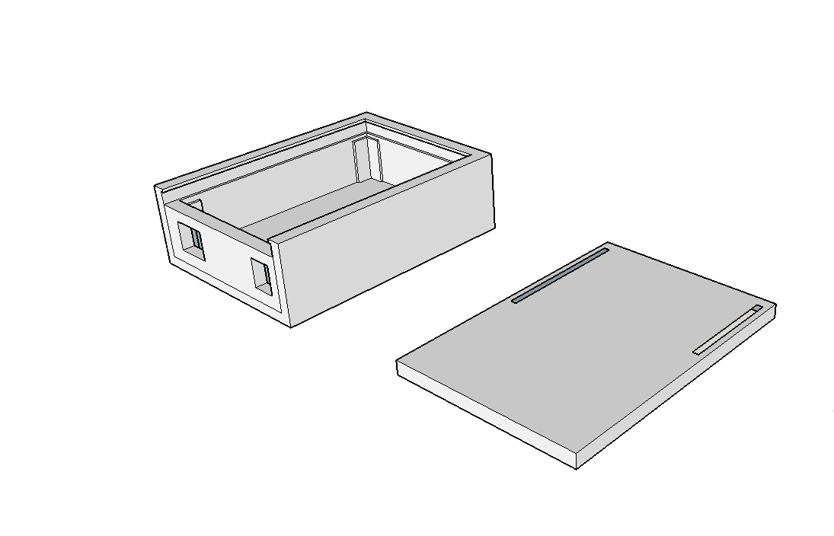
Progettazione
Analisi
Architettura
Spunti

Slide 5
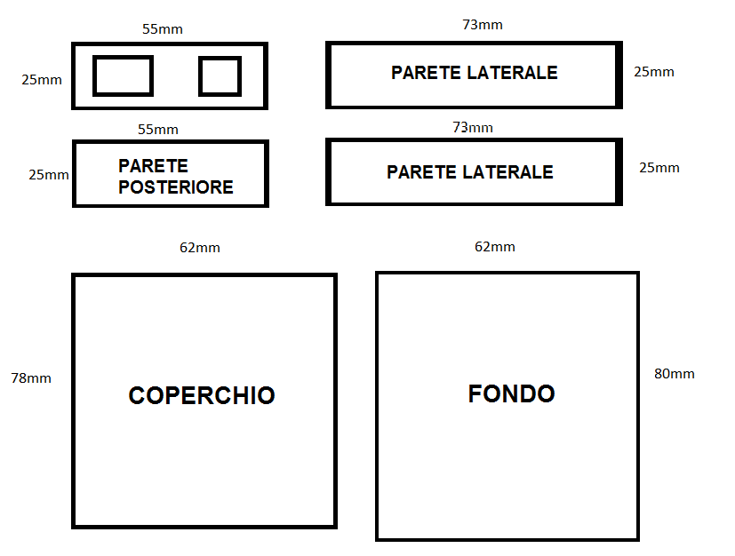

Slide 6

Implementazione
Cambiamenti
Approccio
Test

Slide 7
Prodotto finale
Resistenza
Problemi
Considerazioni

Slide 8
Conclusioni
Personali
Lavoro utile
Interessante

Slide 9
DOMANDE?

